Slide 1
25.03.2021
СЕМИНАР - ПРАКТИКУМ УЧИТЕЛЕЙ ГЕОГРАФИИ И КРЫМОВЕДЕНИЯ
«Отработка компетенций учащихся в контексте использования элементов современных образовательных технологий на уроках географии в рамках ФГОС СОО, ООО»

Slide 2
ПЛАН РАБОТЫ СП
«Отработка компетенций учащихся в контексте использования элементов современных образовательных технологий на уроках географии в рамках ФГОС СОО, ООО»
Цель: повысить уровень профессиональной подготовки учителей по организации работы с современными образовательными технологиями; способствовать созданию активной образовательной среды (с учетом требований ФГОС) для повышения качества обучения.
Задачи:
- познакомить учителей с теоретическими и практическими основами организации работы с современными образовательными технологиями;
- способствовать повышению профессиональной подготовки и качества образовательных услуг через поиск и внедрение новых педагогических технологий, которые можно применять на уроках географии и во внеурочной деятельности;
- обобщать и пропагандировать передовой педагогический опыт учителей географии Симферопольского района.

Slide 3
ПЛАН РАБОТЫ СП
«Отработка компетенций учащихся в контексте использования элементов современных образовательных технологий на уроках географии в рамках ФГОС СОО, ООО»
Открытие семинара-практикума. ВПР- 2021.
Методист МБОУ ДО «ЦДЮТ» Василевич О.С.
2. Формирование компетенций учащихся в контексте использования элементов современных
образовательных технологий на уроках географии.
Учитель географии МБОУ «Родниковская школа-гимназия» Чурсина Н.В.
3. Практические аспекты работы с современными образовательными технологиями:
«Географическое положение Северной Америки» (видеофрагмент урока географии в 7
классе).
«Летопись села Родниково» (видеозащита учащейся 10 класса Кухтовой М, муниципальный этап конкурса исследовательских краеведческих работ «Отечество»).
Учитель географии МБОУ «Родниковская школа-гимназия» Чурсина Н.В.
4. Презентация авторской программы курса внеурочной деятельности «Экологическое
краеведение».
Учитель географии МБОУ «Родниковская школа-гимназия» Чурсина Н.В.
учитель учитель английского языка МБОУ «Родниковская школа-гимназия»
Тропина О.Л.
5. Опрос - «Индивидуальный проект школьника как элемент современных образовательных
технологий: «за» и «против»»
Методист МБОУ ДО «ЦДЮТ» Василевич О.С., учителя географии
Симферопольского района

Slide 4

- 2021
Цель ВПР:
- обеспечение единства образовательного пространства Российской Федерации и поддержки введения ФГОС за счет предоставления образовательным организациям единых проверочных материалов и единых критериев оценивания учебных достижений

Slide 5


Slide 6
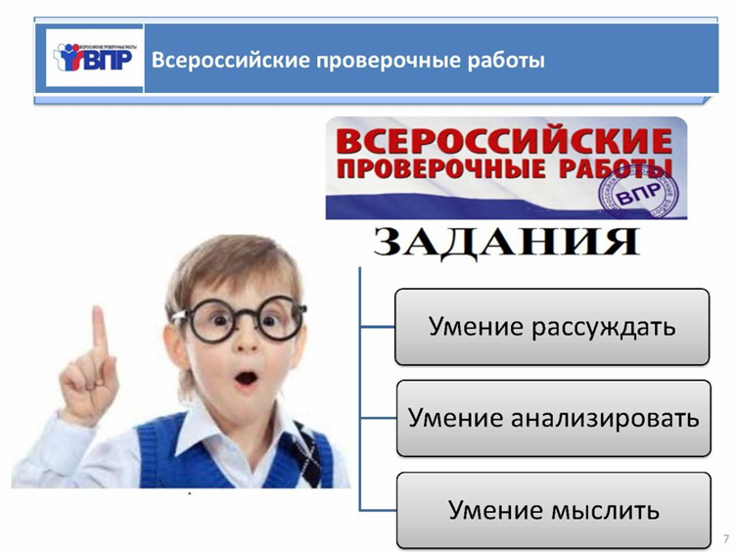

Slide 7
Класс | Предмет | Дата | Режим проведения
6 класс | Математика | 19.04.2021 | В штатном режиме
 | Русский язык | 26.04.2021
 | Обществознание, биология, история, география | 21.04.2021 | На основе случайного выбора Федеральным организатором (ВПР по одному предмету из указанного перечня)
 | Обществознание, биология, история, география | 28.04.2021 | На основе случайного выбора Федеральным организатором (ВПР по одному предмету из указанного перечня)
7 класс | Обществознание | 16.04.2021 | В штатном режиме
 | Математика | 20.04.2021
 | История | 27.04.2021
 | География | 29.04.2021
 | Физика | 04.05.2021
 | Русский язык | 06.05.2021
 | Биология | 11.05.2021
 | Иностранный язык⃰ | 02.04-14.05.2021
8 класс | Математика | 08.04.2021 | В штатном режиме
 | Русский язык | 12.04.2021
 | Биология, химия, физика, география, история, обществознание | 05.04.2021 | На основе случайного выбора Федеральным организатором (ВПР по одному предмету из указанного перечня)
 | Биология, химия, физика, география, история, обществознание | 15.04.2021 | На основе случайного выбора Федеральным организатором (ВПР по одному предмету из указанного перечня)

Slide 8
СОВЕТЫ УЧИТЕЛЮ
НЕ ГОВОРИТЕ СЛИШКОМ ЧАСТО О ВПР! Проводя подготовку к ВПР, не заостряйте на этом внимание. Регулярно обсуждайте инструкции, стратегию и тактику выполнения заданий ВПР.
УЧИТЕ РАБОТАТЬ ДЕТЕЙ С КРИТЕРИЯМИ ОЦЕНИВАНИЯ! Показывайте примеры демонстрационных заданий и критерии их оценки. Понимая критерии оценки, учащиеся осознают способы выполнения и оформления заданий.
НЕ ПОКАЗЫВАЙТЕ СТРАХА И БЕСПОКОЙСТВА ПО ПОВОДУ ПРЕДСТОЯЩИХ ВПР!
ВПР не должна стать событием, которое вызывает стресс у учащихся, родителей, учителей, администрации образовательной организации. Учащимися ВПР должна восприниматься как возможность продемонстрировать себе, учителю и родителям свои учебные достижения .
ПРИМЕНЯЙТЕ И ФОРМИРУЙТЕ У УЧАЩИХСЯ ПРИЕМЫ САМОРЕГУЛЯЦИИ!
Объясняйте учащимся и их родителям, что хороший сон и правильное питание являются условиями стрессоустойчивости, а умение сосредоточиться и расслабиться после выполнения заданий требует тренировки и волевых усилий.
ФОРМИРУЙТЕ АТМОСФЕРУ ВЗАИМОПОМОЩИ И ПОДДЕРЖКИ В ХОДЕ ПОДГОТОВКИ К ВПР! Подготовка должна проходить на позитивном эмоциональном фоне с акцентом на оптимистичном прогнозировании ее выполнения.

Slide 9


